Slide 1
딥러닝을 이용한 범용적 스테그아날리시스
IT융합공학부 윤세영
유투브 주소: https://youtu.be/PvXJL1H2yZY

Slide 2
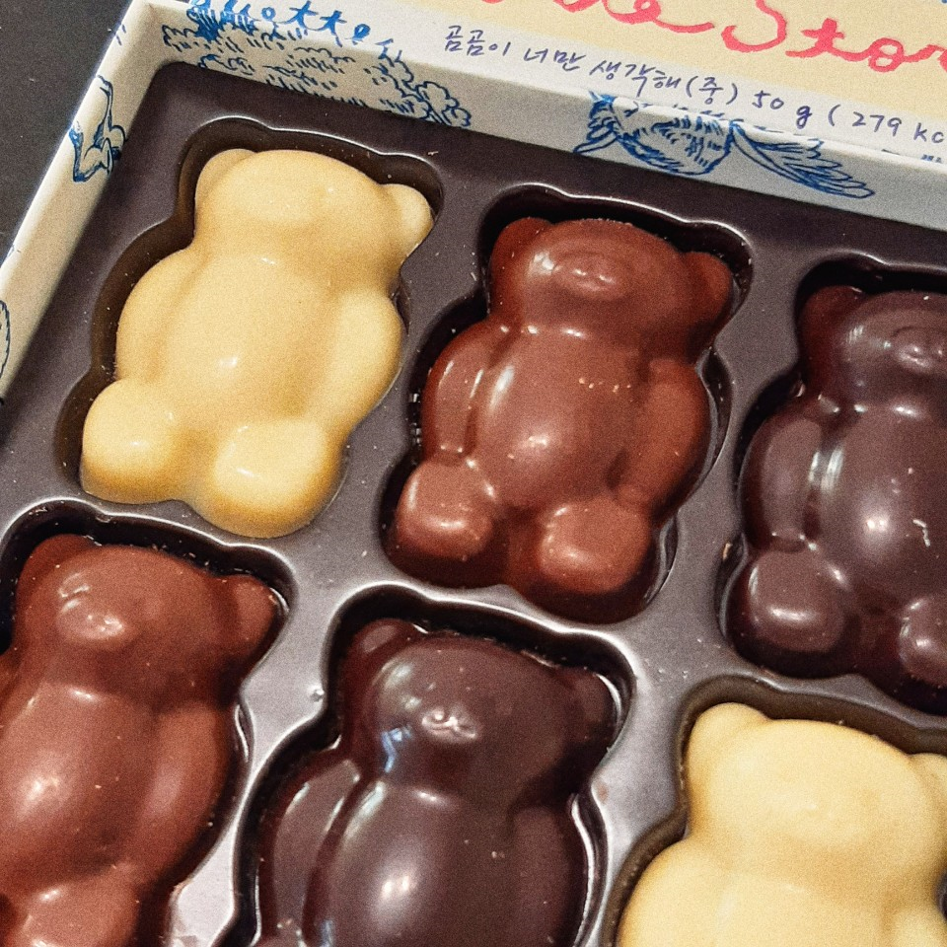
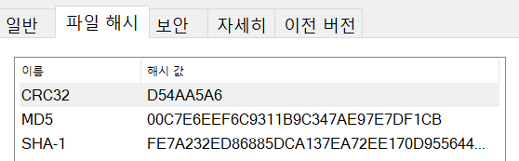
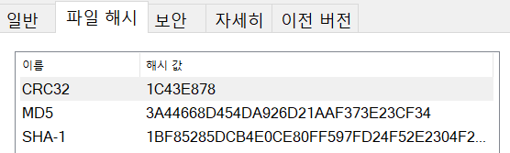
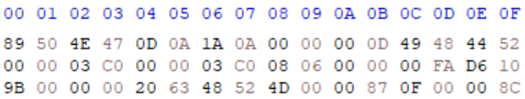
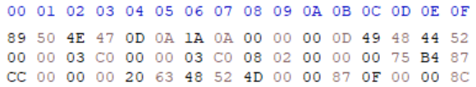
1. 서론
스테가노그래피(Steganography) : 이미지, 비디오 등 일반적인 자료에 데이터를 은닉하는 기법
스테그아날리시스(Steganalysis) : 스테가노그래피에 대한 검출 및 분석 방법
Highly Undetectable SteGO (HUGO)
UNIversal WAvelet Relative Distortion (UNIWARD)

Slide 3
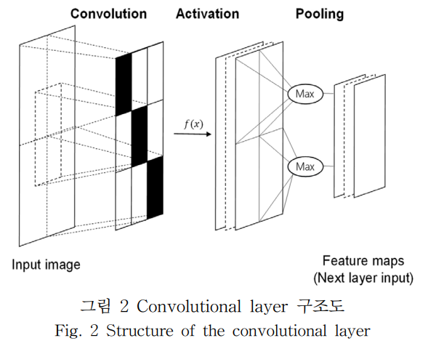
2. 배경이론
CNN
- Convolution layer
- Activation layer
- Pooling layer

Slide 4
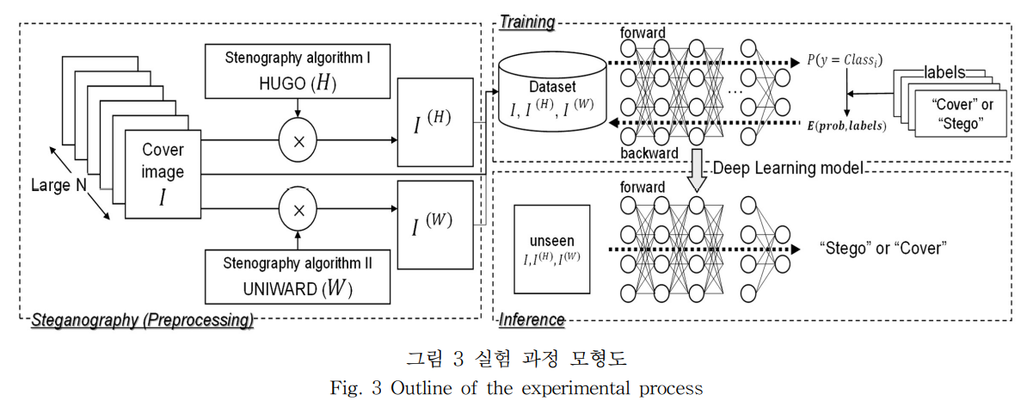
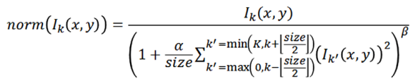

3. 실험

Slide 5
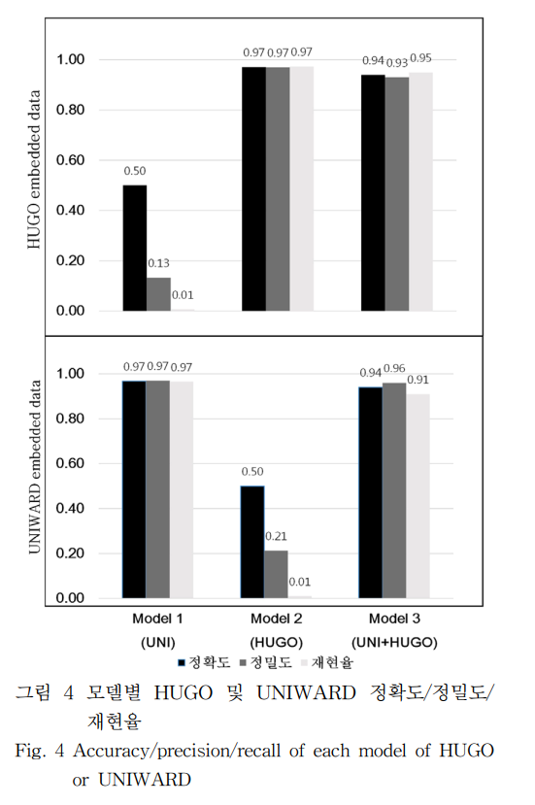
4. 실험 결과

Slide 6
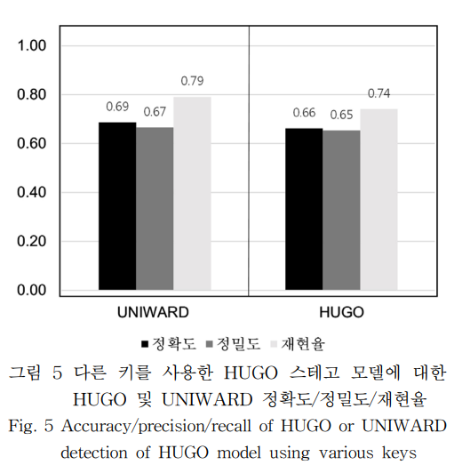
4. 실험 결과

Slide 7
5. 결론

